Slide 1
Automatic analysis of golf swing
from single-camera video sequences
SI-JONGWOOK

Slide 2
Automatic analysis of golf swing from single-camera video sequences
Author: Pyeoung-Kee Kim
Souce: Journal of the Korea Industrial Information Systems Research 14(5), 2009.12, 139-148 (10pages)

Slide 3
Abstract
● 2차원 환경에서 스윙 자동 분석에 필요한 특징들을 정의 및 추출, 에지 검출과 직선추출을
비롯한 영상처리 기법을 이용한 자동 스윙 분석 방법 제시
● 2차원 환경에서 분석 가능
● 자동적으로 이루어지는 시스템으로 사용이 편리

Slide 4
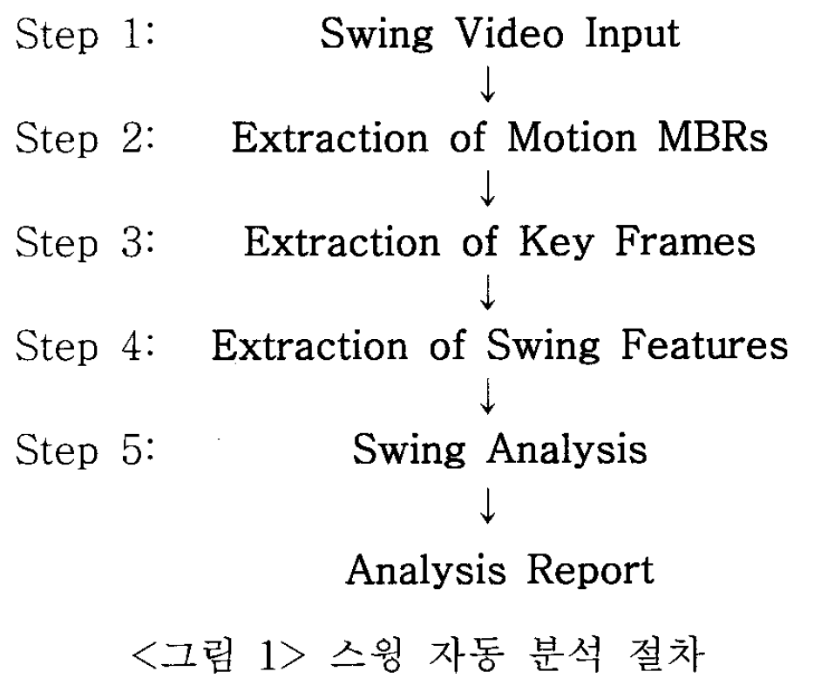
Introduction

Slide 5
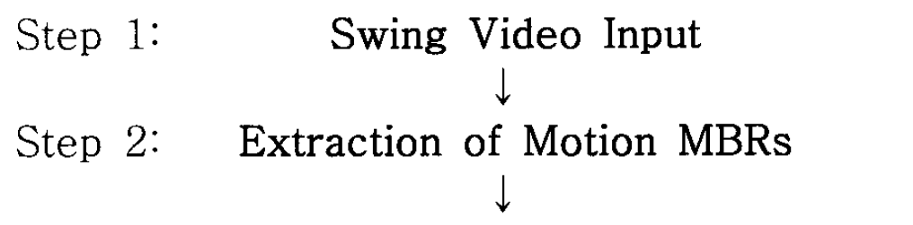
Introduction
2차원 측면 스윙 비디오 영상을 대상으로, 키프레임 추출과 스윙 특징 추출을 쉽게 하기 위하여 인접 프레임간의 움직임 정보를 이용하여 모션 영역 추출

Slide 6
Intruduction
모션정보를 이용하여 Address부터 Impact까지 키프레임 추출
각 키프레임과 전체 스윙 상에서 분석의 대상이 되는 스윙 특징 추출

Slide 7
Introduction
추출된 스윙 특징들을 대상으로 영상처리 기법들을 이용하여 스윙 자동 분석

Slide 8
Detection and analysis of swing features
키프레임들과 백스윙 / 다운스윙 구간 추출
각각의 프레임들과 스윙 구간들에서 자동분석에 필요한 스윙특징들을 정의 및 추출
특징 추출 : 인접 프레임 간의 모션 차와 모션 화소들을 둘러싸는 모션 MBR, Hough Transform 사용

Slide 9
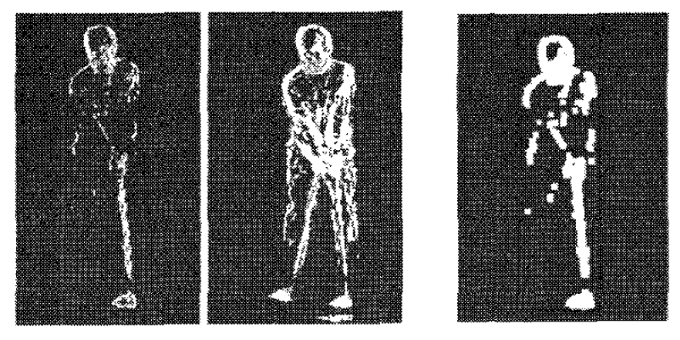
Detection and analysis of swing features
연속 프레임 f(i-1)과 f(i)간의 화소값 차로부터 차영상 FD(i-1) 구한다.
같은 방법으로 F(i)와 F(i+1)로부터 FD(i+1) 구한다.
FD(i-1)과 FD(i+1)의 AND 연산으로 FD(i)를 구한다.
FD(i) 영상의 모션MBR을 구한다.

Slide 10
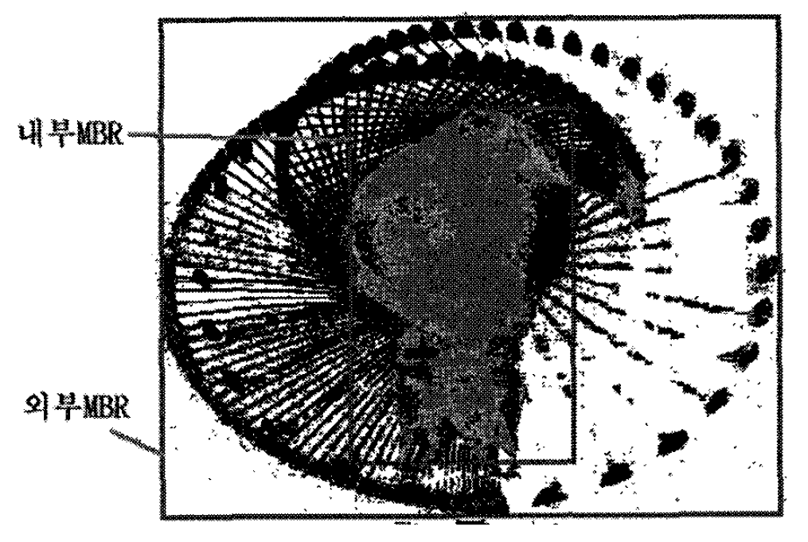
Detection and analysis of swing features
내부 MBR : 모션 빈도가 상대적으로 높은 안쪽의 작은 사각형 - 스윙중의 사람의 신체부분이 움직인 범위
외부 MBR : 바깥쪽의 큰 사각형 – 클럽 샤프트를 포함한 움직임 영역
-> 추출시간 및 정확성 향상 (특징 추출의 범위 제한)

Slide 11
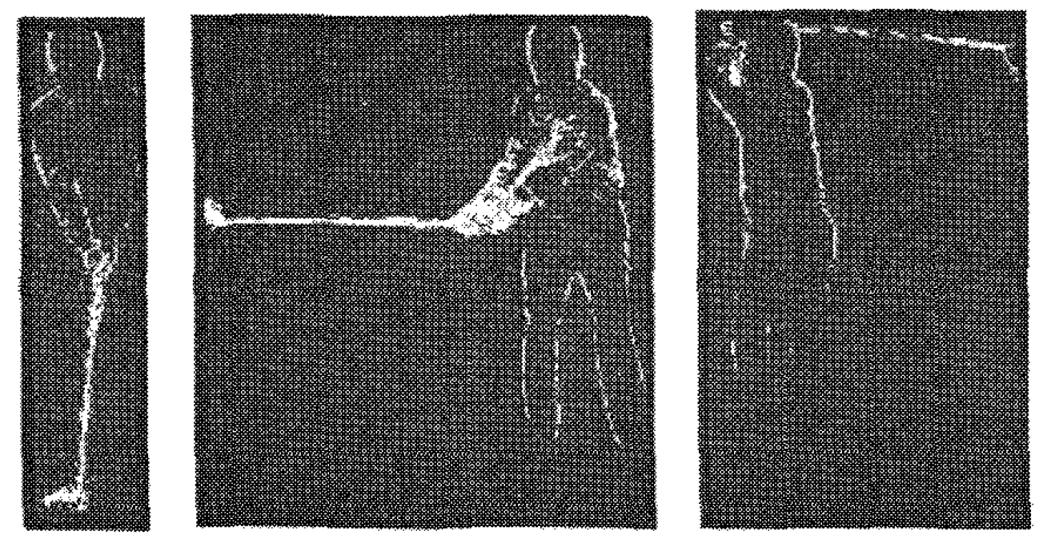
Extraction of swing key-frame
M-Ratio : MBR의 가로/세로 비율, 바닥영상을 영상의 하단으로
Address frame : M-ratio가 가장 작은 프레임
스윙 9시 : M-ratio 증가 -> 백스윙 9시 : M-ratio 감소 -> 스윙톱 키프레임 : M-ratio 증가 후 감소

Slide 12
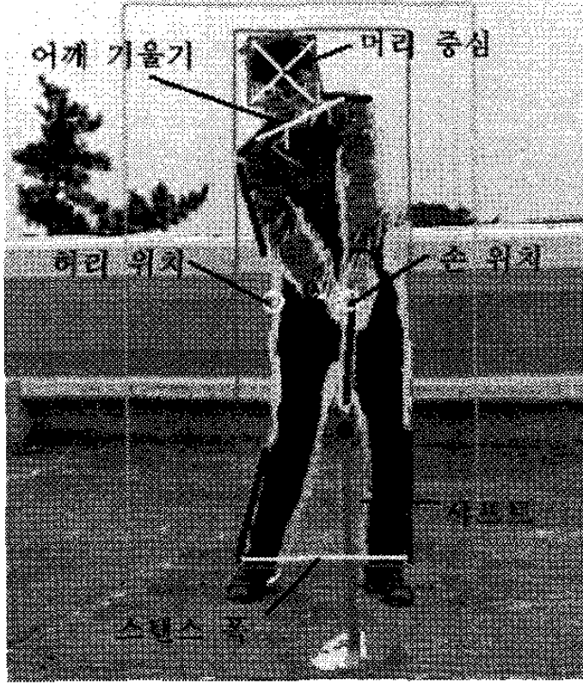
Extracting features of address - impact key-frame
상체 기울기 : 어깨의 기울어진 정도로 판별
머리 중심 아래에서 가로방향 ±35˚ 내의 기울기를 갖는 일정 길이 이상의 최장 직선 검출
두 직선의 중심이 이루는 가상 직선의 기울기

Slide 13
Extracting features of address - impact key-frame
Impact : 손 위치 -> address frame에서 왼쪽 다리의 바깥 경계 부근 but 신체랑 겹칠 경우 검출이 어려움
클럽 샤프트 검출 후 샤프트 상단 끝 부분과 허리 높이가 만나는 점으로 사용

Slide 14
Extracting features of address - impact key-frame
스탠스 폭 : 두 다리의 위치를 찾은 후 바깥쪽 간격으로 사용
내부MBR 영역 하단에서 edge 검출, 일정길이 이상이면서 직선의 기울기가 세로로 ±25˚
이내의 최장 직선들을 구하여 다리의 좌우 위치 검출

Slide 15
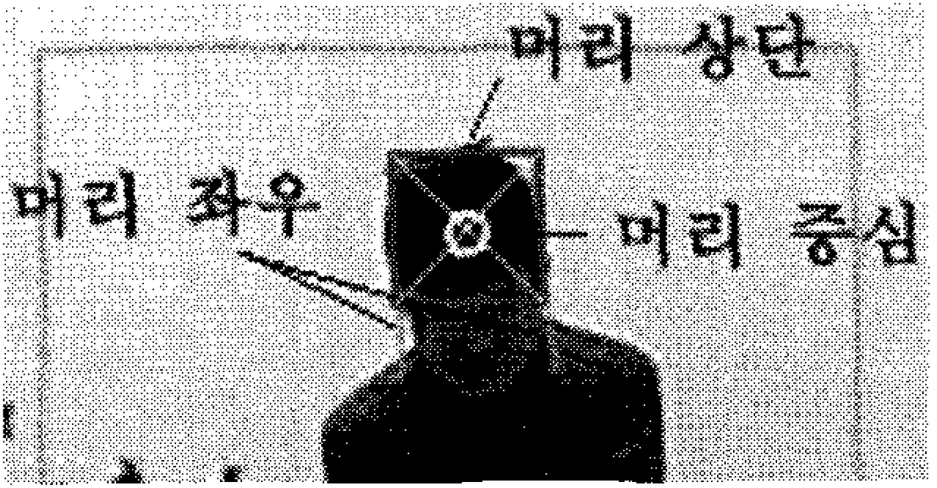
Extracting features of swing key-frame
내부 MBR영역에서 Edge 검출 후 hough-line으로 직선을 찾아 머리의 가장자리 검출
상단 1/3영역에서 일정길이 이상의 가로 직선중 가장 상단에 위치하는 부분 -> 머리 상단
머리 상단 좌우로 일정 거리 내에 세로 방향의 긴 직선을 찾아 중심점을 좌우 경계로 하여 둘러싸는
정사각형의 중심 -> 머리 중심

Slide 16
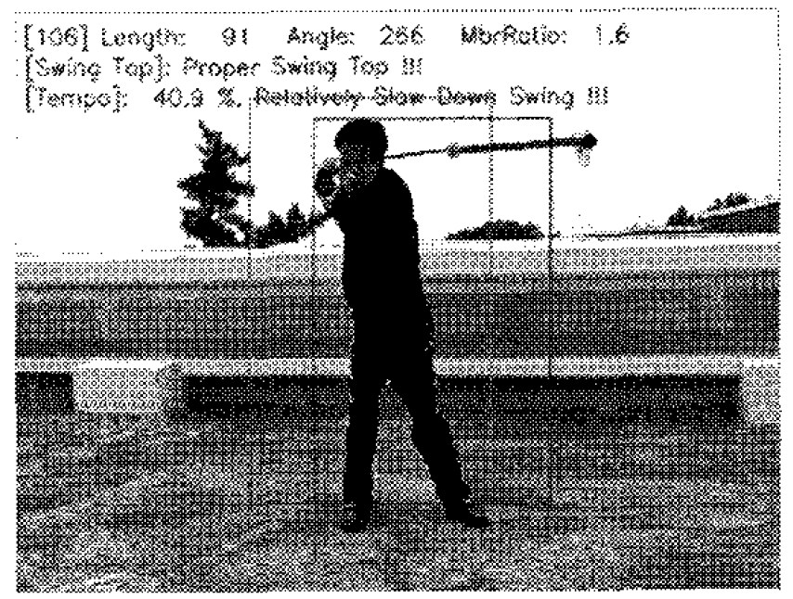
Extracting features of swing top frame
추출 특징 : 스윙톱 위치, 머리위치에 상대적인 손의 위치
스윙톱 추출 : hough-line으로 직선 검출, 수평과 이루는 각도 (풀스윙 : 220~270˚, 오버스윙: 270˚ 이상)

Slide 17
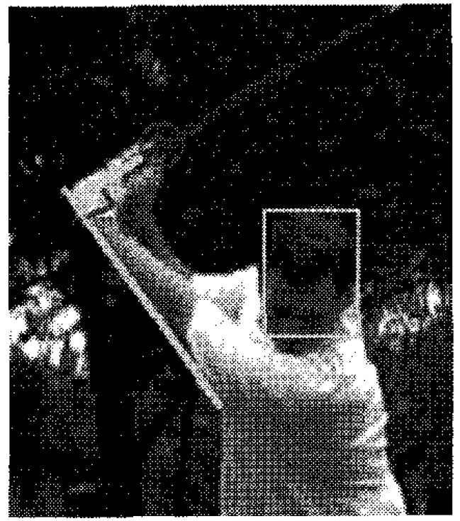
Extracting features of swing top frame
코킹 각도 : 샤프트와 왼팔이 이루는 각도 – 최대의 클럽 헤드스피드 생성에 기여
스윙톱에서 코킹각이 90˚가 되도록, 스윙 샤프트가 오버스윙이 되지 않는 것이 좋음

Slide 18
Extracting features of swing top frame
스윙톱에서 오른손의 위치가 중요
오른손의 위치가 머리에서 적당한 거리 유지, 손이 머리보다 위쪽에 위치, 머리에 의해 가려지지 않아야 함
오버스윙의 경우 소의 위치가 머리에 가려져 클럽의 끝이 머리 중심보다 오른쪽에 위치

Slide 19
Extracting features from the entire swing
체중이동 : 백스윙과 다운스윙간의 몸의 수평이동 정도와 손의 위치 비교
정상적인 스윙궤도 : 백스윙 MBR의 위치가 다운스윙 MBR보다 다운스윙MBR 폭의 20% 왼편에 위치

Slide 20
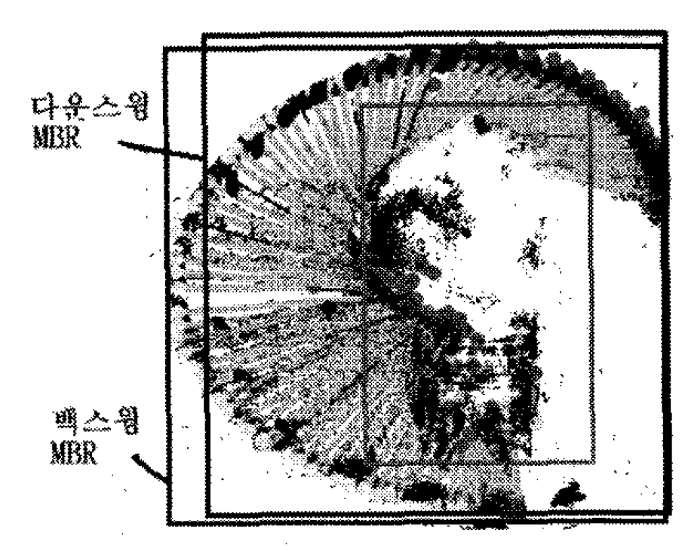
Extracting features of swing top frame
스윙템포 : 스윙전체 구간에서의 상대적 스윙속도, 백스윙과 다운스윙간의 시간 측정
DS/BS 템포 = (다운스윙 구간에 추출된 프레임수 / 백스윙 구간에 추출된 프레임수)*100(%)
프로골퍼의 경우 33~35%

Slide 21
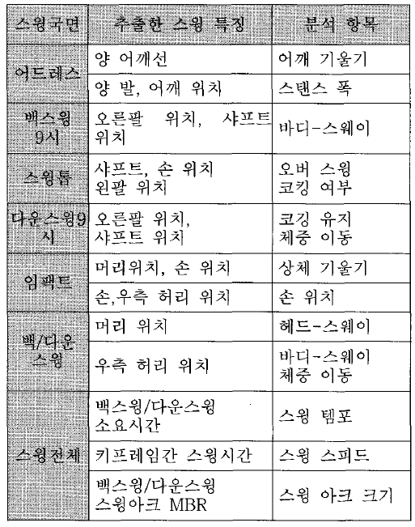
Experiments and Results

Slide 22
Experiments and Results
(개선사항)
클럽-손-어깨-허리의 스윙순서, 엑스팩터, 어깨 및 힙의 회전각과 회전속도 -> 3차원 입력 정보가 필요
스윙면 (샤프트 움직임이 지면과 이루는 각), 어드레스 시 두 발의 앞뒤 정렬 상태 -> 영상 분석에서 추출
어드레스 키프레임에서 상체 기울기가 끝점 위치에 따라 기울기가 크게 변함 -> 연구 필요
카메라와 골퍼와의 거리와 렌즈 배율에 따라 픽셀이 의미하는 실제 거리가 달라짐 -> 상대적 이동크기

Slide 23
Conclusion
특징 자동추출 방법 사용시 전문가의 도움 없이도 스윙 분석 가능
설치와 운영이 간편하고 저렴한 가격
수치화 되고 정량화된 스윙 분석 데이터 추출 가능
객관적인 스윙 진단 및 비교 가능

Slide 24
The End

